Slide 1
基于用例/场景模型展开用户需求获取

Slide 2
课程回顾
需求获取的前半段
  确定项目的前景与范围
  涉众分析
  二者互相交织
涉众分析：影响系统和被系统影响的关键个体与团体（负责项目范围内，通过系统与外界交互）
  依据系统类型确定涉众分析的工作
  涉众识别：先膨胀后收缩，检查列表，涉众网络
  涉众描述：要求，输赢条件，力量与意愿，个人与工作特征
  涉众评估：优先级，风险（兴趣+态度），共赢（总体+局部）
  其它：涉众代表选择，参与策略，利用目标模型描述及评估涉众，利用主体依赖模型描述涉众互动，硬数据采样

Slide 3
主要内容
用户需求获取活动的展开
场景/用例
场景/用例场景模型
基于场景/用例模型展开需求获取
场景/用例模型使用的注意事项

Slide 4

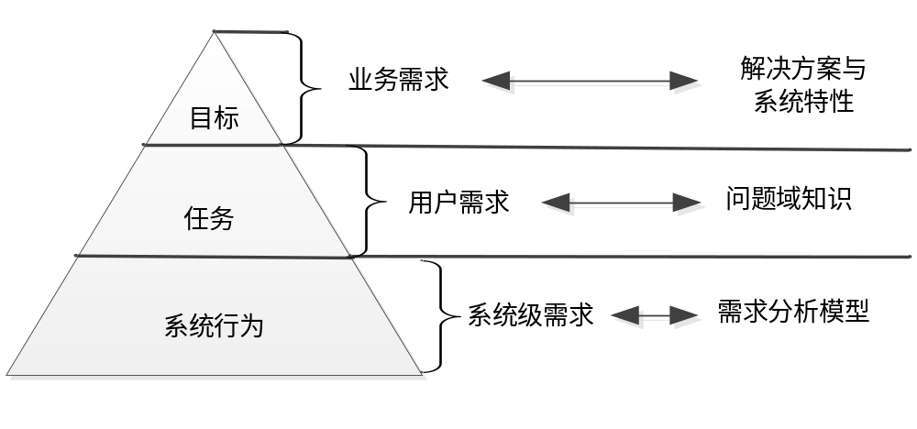
用户需求获取活动的展开
目标分析
场景/用例分析
oo分析
结构化分析

Slide 5
注意事项
要保持项目范围，不能有需求遗漏
  参照系统特性，围绕系统边界设计获取活动计划
多轮次获取
根据内容合理安排获取方法
及时组织已获取需求，为后续获取提供指导

Slide 6
多轮次获取要点
前景与范围阶段
  准备：背景资料获取与分析
  第一轮：问题分析（深入）
  第二轮：高层解决方案制定（确认）
用户需求获取阶段
  准备：明确主题与内容，准备材料
  第一轮：明确任务与任务中主要问题（深入）
  第二轮：明确任务细节，澄清困难内容（技巧、困难）
  第三轮：明确解决方案（确认）

Slide 7
获取方法安排
面谈：常规方法
  集体面谈：快速方法
  头脑风暴：“发明”需求
不确定性：原型
情景性：观察

Slide 8
用户需求的组织
模型驱动方法（场景/用例模型）
  整理和归类需求获取行为得到的信息（框架）
  指导和组织需求获取行为的开展
  为详细信息的分析提供背景基础和上下文知识
承上启下
  展开上一层（业务需求）
  准备下一层的展开（系统级需求）

Slide 9
主要内容
用户需求获取活动的展开
场景/用例
  基本概念
  组织特点
  层次性
场景/用例场景模型
基于场景/用例模型展开需求获取
场景/用例模型使用的注意事项

Slide 10
为什么需要“用例与场景”
需求获取内容的处理？
  获取笔录：权宜之计
    用户需求+问题域特性
    混杂，不清晰等特性
  用例与场景
    场景为单位
    问题域特性 或者 用户需求+问题域特性
    组织清晰

Slide 11
场景
[Zorman1995]将场景定义为对系统和环境行为的局部描述
[Plihon1998]将场景定义为对行为或者事件序列的描述，序列中的行为和事件是系统需要完成的一个任务的特殊示例。
[Jarke1996]认为场景包含有行为序列和行为发生的环境，环境描述了行为的主体、客体和上下文设置
以上的描述都不足以作为场景的准确定义，人们也很难给场景下一个非常准确的定义[Rolland1998a]。

Slide 12
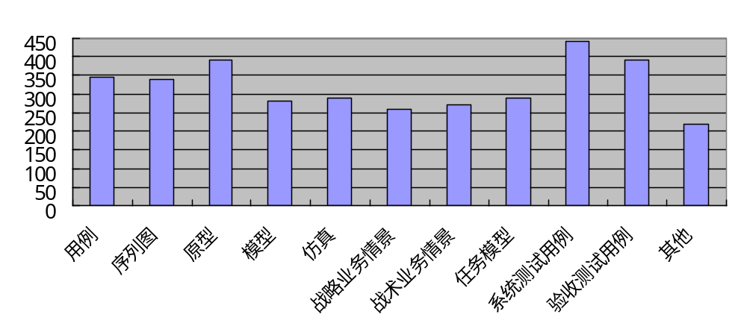
场景
场景
  具有重点描述真实世界的特征，它利用情景、行为者之间的交互、事件随时间的演化等方式来叙述性的描述系统的使用

Slide 13
用例定位
用例
  相关场景集合的叙述性的文本描述
  用例的概念是[Jacobson1992]最先在Objectory方法中提出的
UML将用例定义为“在系统（或者子系统或者类）和外部对象的交互当中所执行的行为序列的描述，包括各种不同的序列和错误的序列，它们能够联合提供一种有价值的服务”[Rumbaugh2004]。

Slide 14
用例与场景
以用例/场景为单位组织用户需求（和问题域特性）
很受实践者欢迎
  易于接受
  易于使用
  用例驱动！
方法多样，差异性很大
  也可以用来处理 业务需求 和 系统级需求
  还可以用来处理 设计问题、测试问题……

Slide 15
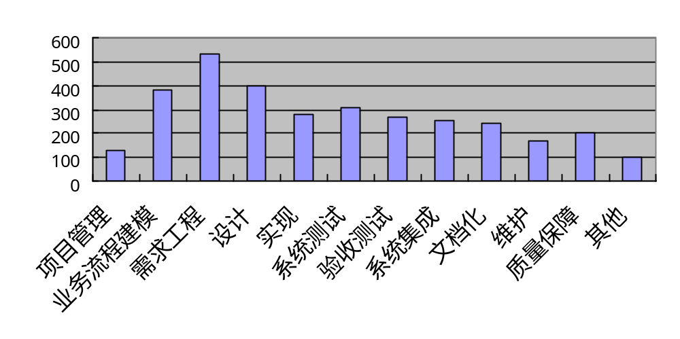
用例与场景的广泛应用

Slide 16
主要内容
用户需求获取活动的展开
场景/用例
  基本形式
  组织特点
  层次性
场景/用例场景模型
基于场景/用例模型展开需求获取
场景/用例模型使用的注意事项

Slide 17
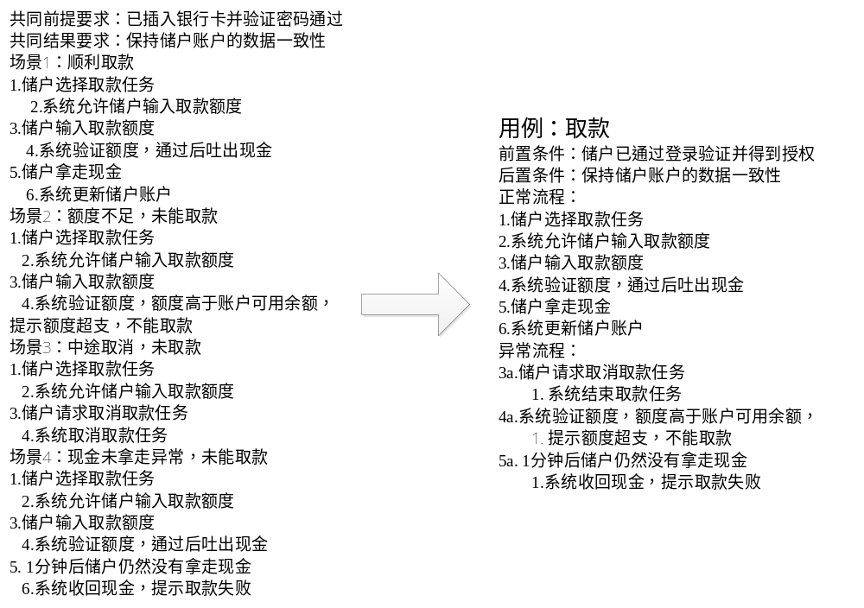

Slide 18
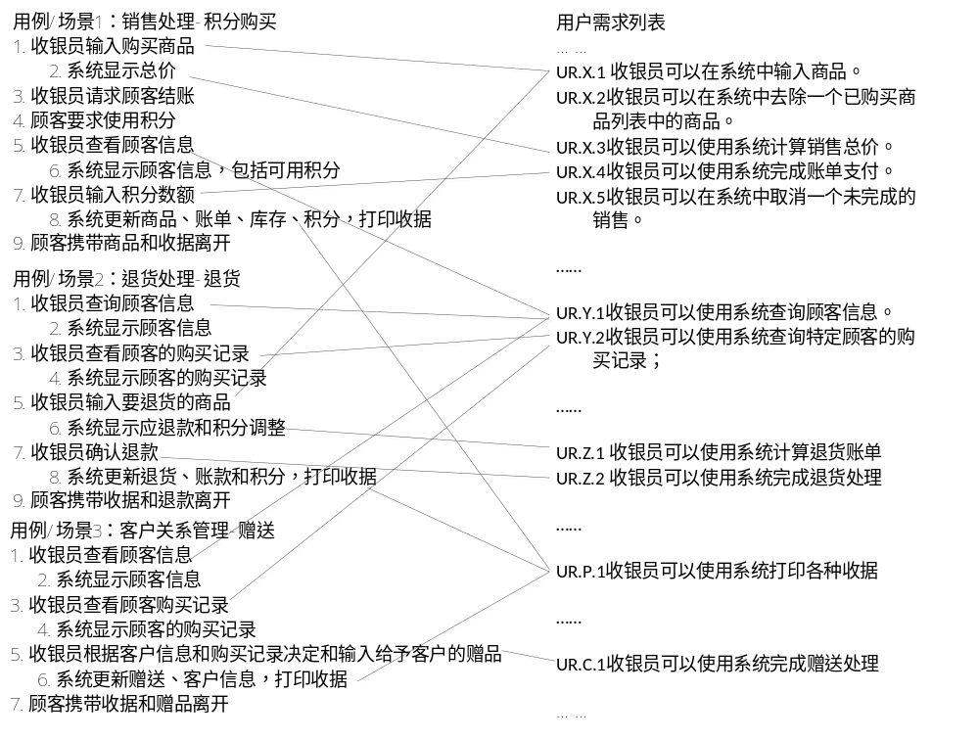

Slide 19
ID: | 用例的标识，通常会结合用例的层次结构使用X.Y.Z的方式
名称: | 对用例内容的精确描述，体现了用例所描述的任务，通常是“动词＋名词”
用例属性 | 包括创建者、创建日期、更新历史等
参与者: | 描述系统的主参与者、辅助参与者和每个参与者的目标
描述: | 简要描述用例产生的原因，大概过程和输出结果
优先级: | 用例所描述的需求的优先级
触发条件: | 标识启动用例的事件，可能是系统外部的事件，也可能是系统内部的事件，还可能是正常流程的第一个步骤
前置条件: | 用例能够正常启动和工作的系统状态条件
后置条件: | 用例执行完成后的系统状态条件
正常流程: | 在常见和符合预期的条件下，系统与外界的行为交互序列
分支流程: | 用例中可能发生的非常见的其他合理场景（该段经常与异常流程合并为扩展流程）
异常流程: | 在非预期的错误条件发生时，系统对外界进行响应的交互行为序列
相关用例: | 记录和该用例存在关系的其他用例。
业务规则: | 可能会影响用例执行的业务规则
特殊需求: | 和用例相关的其他特殊需求，尤其是非功能性需求
假设: | 在建立用例时所做的假设
待确定问题: | 一些当前的用例描述还没有解决的问题

Slide 20
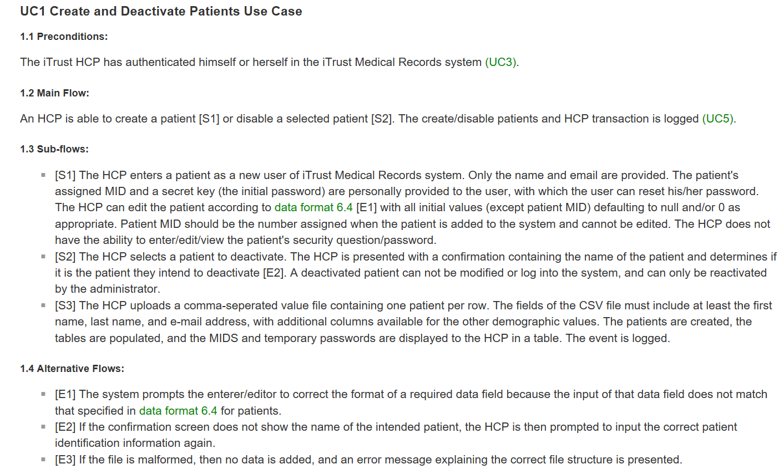
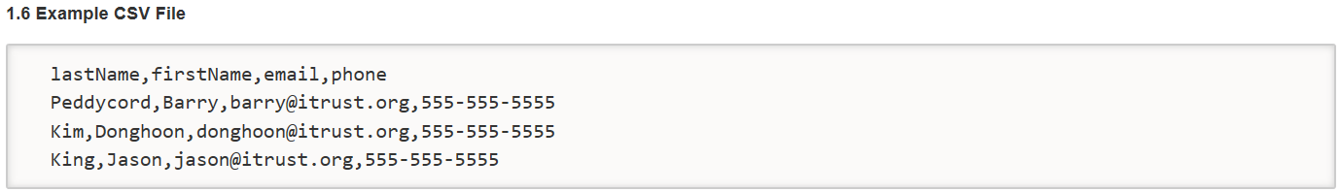

Slide 21
①它只考虑其他内容与功能需求之间的联系，却无法描述其他内容相互之间的联系，例如质量需求的相互依赖、界面需求的跳转、对外接口需求与质量需求的联系……
②它只考虑了存在联系的事实，却无法分析联系的合理性，例如有无遗漏功能需求、数据需求及业务规则是否充分、质量需求是否可行……
所以，虽然用例/场景的优点非常明显，但它毕竟只是一种组织形式，不能寄希望于单凭用例/场景模型解决所有问题[Gottesdiener2002]，目标模型、面向对象分析模型或结构化模型等其他的模型形式仍然是必要的。

Slide 22
主要内容
用户需求获取活动的展开
场景/用例
  基本形式
  组织特点
  层次性
场景/用例场景模型
基于场景/用例模型展开需求获取
场景/用例模型使用的注意事项

Slide 23
ID | 3 | 名称 | 商品库存管理 | 优先级 | 高
参与者及目标 | （主参与者）总经理：库存分析，减少商品积压、缺货和报废 （辅助参与者）收银员：记录销售及退货中的商品出入库情况 （辅助参与者）业务经理：记录商品的批量入库与出库。
用例描述 | 系统准确记录商品的入库、出库、销售及退货信息，并以此为基础掌握库存实时数据，分析和预测未来商品出库量，发现未来可能出现的积压、缺货和报废，提醒总经理进行处理。
主流程 | 1.业务经理：商品入库 2.收银员：销售处理，售出的商品出库 3.总经理：库存分析，发现商品积压、缺货和报废
分支流程 | 2a、收银员：退货处理，退回的商品入库 2b、业务经理：商品批量出库

Slide 24
ID | 1.1 | 名称 | 销售处理 | 优先级 | 高
参与者 | 收银员，目标是快速、正确地完成商品销售，尤其不要出现支付错误。
触发条件 | 顾客携带商品到达销售点
前置条件 | 收银员开始一个新的销售
后置条件 | 准确完成支付过程，记录销售过程
正常流程 | 1.收银员输入销售商品，系统记录并显示商品列表 2.收银员结束销售，系统计算和显示总价 3.收银员输入支付现金，系统计算并显示找零 4.收银员完成支付，系统记录销售信息，并打印收据
扩展流程 | 1-2a收银员可以删除一个已经输入的商品 1.系统将该商品信息从记录中删除 1-3a收银员可以取消销售过程 1.系统放弃之前工作，结束销售处理
业务规则 | 总价=∑商品单价×数量 找零=支付数额-总价 商品时的条形码符合……
特殊需求 | 商品列表、总价、找零信息的显示要1米外可见。 输入商品可以使用键盘，也可以使用扫描仪。

Slide 25
ID | 1.1 | 名称 | 销售处理 | 优先级 | 高
参与者及目标 | 收银员，目标是快速、正确地完成商品销售，尤其不要出现支付错误。
触发条件 | 顾客携带商品到达销售点
前置条件 | 收银员开始一个新的销售。
后置条件 | 存储销售记录，包括购买记录、商品清单和付款信息；更新库存；打印收据。
正常流程 | 1.收银员输入商品标识 2.系统记录商品，并显示商品信息，商品信息包括商品标识、描述、数量、价格、特价（如果有商品特价策略的话）和本项商品总价 3.0.5秒后系统显示已购入的商品清单，商品清单包括商品标识、描述、数量、价格、特价、各项商品总价和所有商品总价 收银员重复1-3步，直到完成所有商品的输入 4.收银员结束输入，系统计算并显示总价 5.收银员请顾客支付账单 6.顾客支付，收银员输入收取的现金数额 7.系统给出应找的余额，收银员找零 8.系统记录销售信息、商品清单和账单信息，并更新库存，打印收据
扩展流程 | 1a、非法标识： 1.系统提示错误并拒绝输入 1b、有多个具有相同商品类别的商品（如5把相同的雨伞） 1.收银员可以手工输入商品标识和数量 ……
业务规则 | 总价=∑商品单价×数量 找零=支付数额-总价 商品时的条形码符合…… 会员积分=现金账单/10
特殊需求 | 1、系统显示的信息要在1米之外能看清 2、输入商品可以使用键盘，也可以使用扫描仪。扫描仪的接口是…… 3、如果在一个销售任务在第8步更新数据过程中发生机器故障，系统的数据要能够恢复到该销售任务之前的状态

Slide 26
主要内容
用户需求获取活动的展开
场景/用例
场景/用例场景模型
基于场景/用例模型展开需求获取
场景/用例模型使用的注意事项

Slide 27
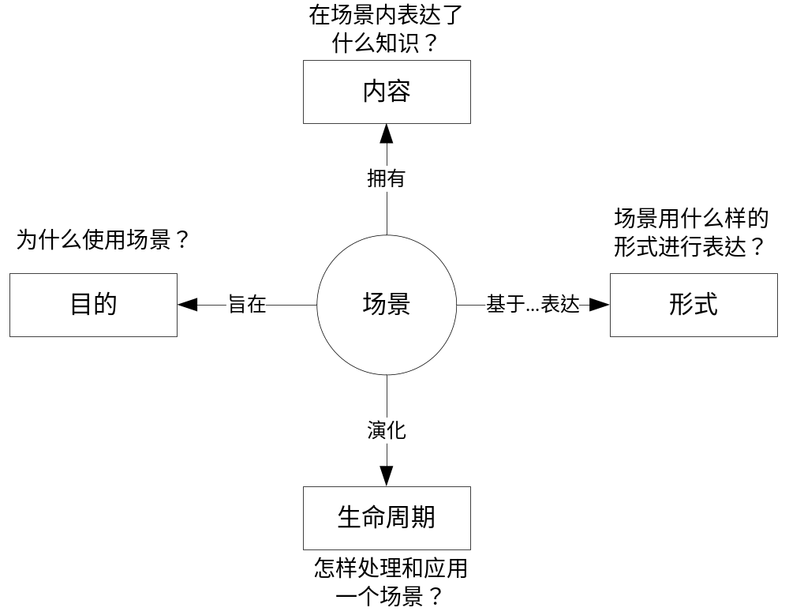
基于场景/用例的方法
场景方法的分类

Slide 28
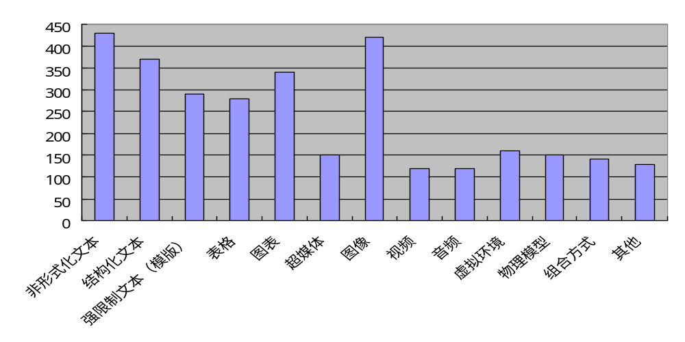
场景定位
场景的形式：场景的表达模式
  描述（Description）
    表示法的正规性
      非形式化语言、半形式化语言和形式化语言
    媒介形式（Medium）
      叙述性的自由文本、结构化文本、强限制文本、表格、图表、图像等
  外观
    动态、静态、交互

Slide 29
场景定位
场景的内容
  主要关注点
    关于现在的 ，关于未来的 ，关于解决方案的
  环境范围
    系统内部，系统外部，系统和环境的交互
  抽象层次
    具体的、抽象的、混合的
  覆盖范围
    功能需求，非功能需求
  粒度
    整个业务过程；某个任务的完成过程；某个交互行为的详细处理步骤
  示例类型
    正常流程 ，异常流程

Slide 30
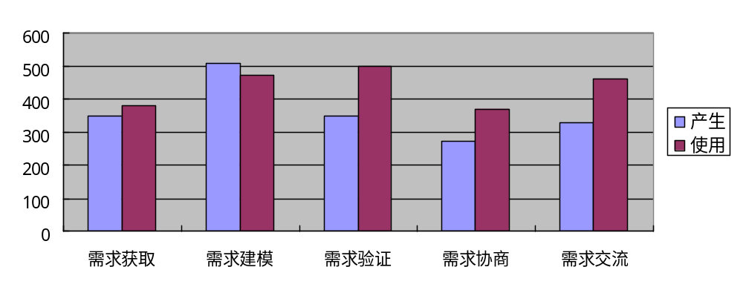
场景定位
场景的目的
  描述（descriptive）
    需求的文档化，
    需求协商
  探索（exploratory）
    需求获取
    需求建模与分析
  解释（explanatory）
    需求的验证

Slide 31
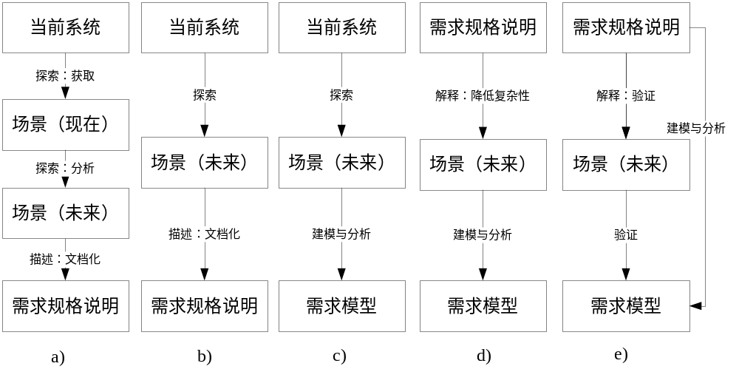
场景定位
场景的生命周期

Slide 32
用例定位
场景与用例
  用例是静态的结构化文本描述。
  用例的内容可以是对当前世界的描述，也可以是对将来确定的解系统的内部行为描述，还可以是对一种期待的解决方案的描述。
  用例可能会被用于描述系统内部的交互，也可能被用于描述系统和环境的交互，还可能会被用于描述行为的环境和背景。
  用例是类型层次的事件描述，主要用来描述功能需求。
    可以包含其他类型的需求
  用例的内容既包含有正常流程，又包含有异常流程。

Slide 33
用例定位
场景与用例
  用例可以是比较抽象的，用于描述整个业务过程；也可以是比较具体的，用于描述某个任务的完成过程；还可以是非常具体的，描述某个交互行为的详细处理步骤。在需求工程的前期，会产生第一种和第二种用例描述，但最终都需要细化为最后一种形式的用例描述。
  用例可以用于各种目的的应用，包括描述、探索和解释（explanatory）。需求获取和需求验证是它在需求工程中的主要应用阶段，它也可以用于需求的建模、交流和协商。
  场景的各种生命周期特征、应用和处理过程都适用于用例。

Slide 34
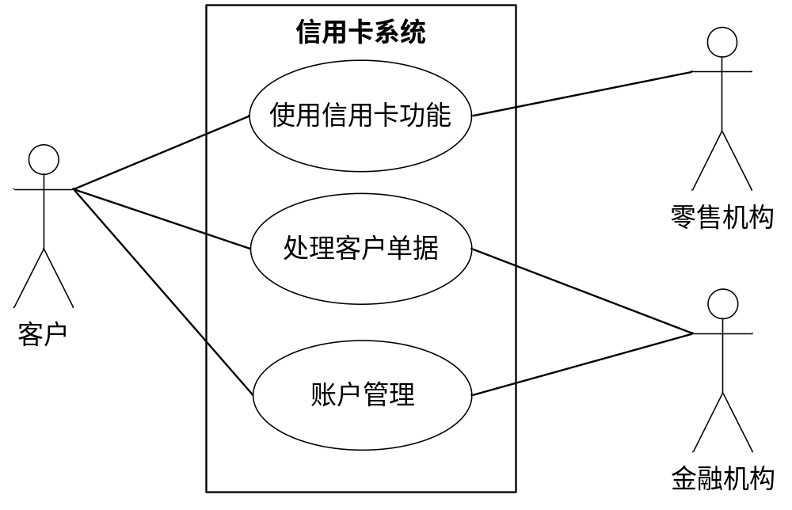
用例模型
用例模型
  用例
  参与者
  关联
  系统边界

Slide 35
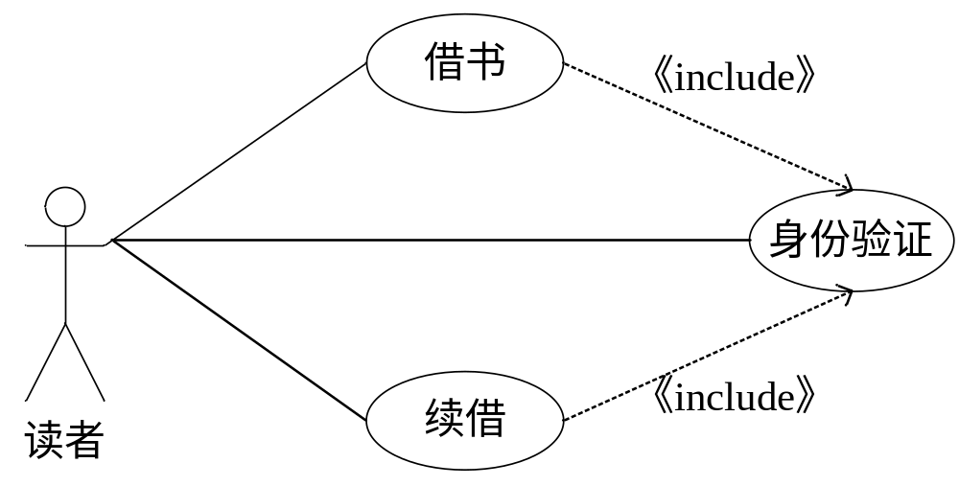
用例图的包含关系
抽取共同文本，实现复用

Slide 36
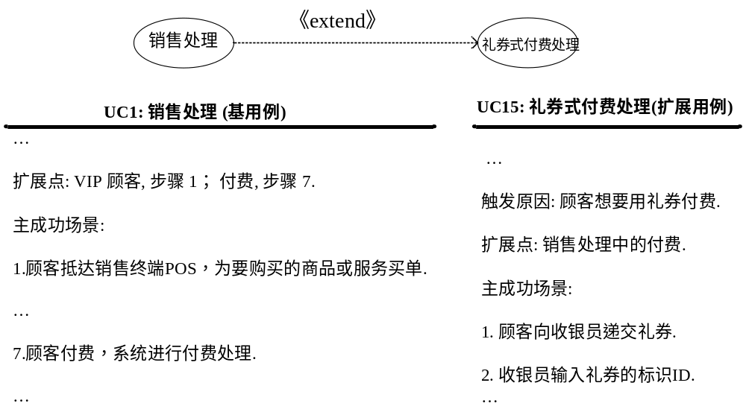
用例图的扩展关系
满足文本可扩展性 或 分解复杂文本

Slide 37
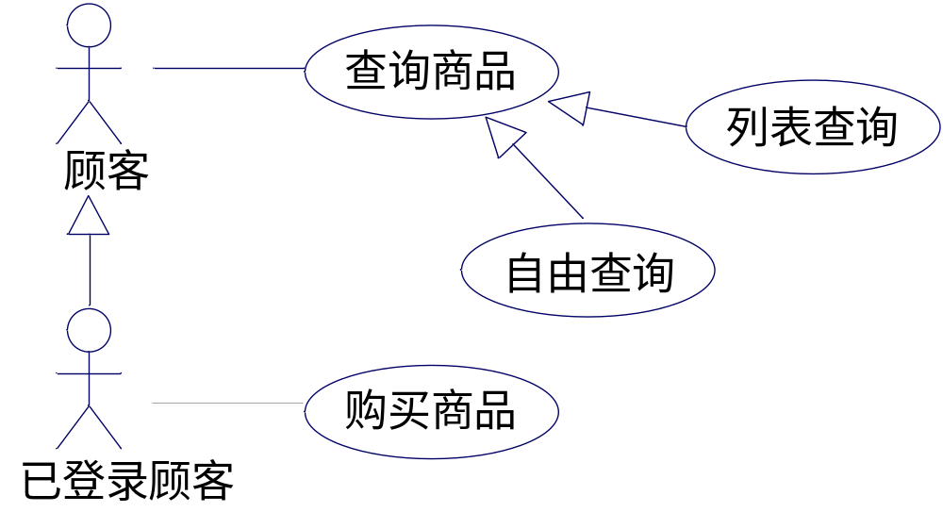
用例图的泛化关系
复用文本

Slide 38
主要内容
用户需求获取活动的展开
场景/用例
场景/用例场景模型
基于场景/用例模型展开需求获取
场景/用例模型使用的注意事项

Slide 39
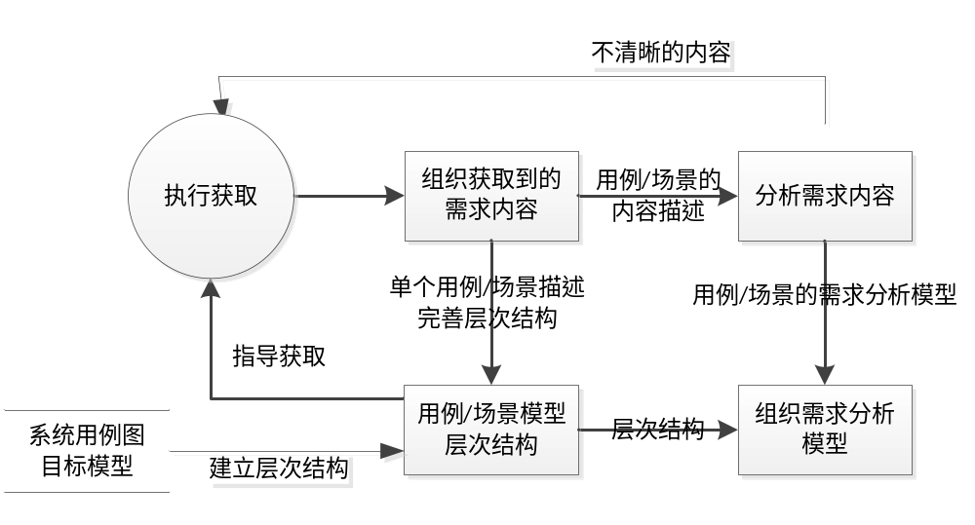
基于场景/用例模型展开需求获取

Slide 40
基于场景/用例模型展开需求获取
    基于前景与范围建立初始用例模型
      依据系统用例图、目标模型建立初始用例/场景模型
    （迭代）展开用例
      据用例/场景模型指导获取，完善层次结构
    选择合适的需求获取方法获得用例的详细描述
      面谈、原型、头脑风暴、观察…
      使用用例/场景组织获取内容
      分析用例/场景发现仍需获取的需求内容
    选择合适的模型分析用例描述
      类图、顺序图、实体关系图、业务规则模型……
    验证场景/用例模型
      评审用例描述
    维护用例/场景模型
      用新组织或修正的用例/场景完善用例/场景模型
      依据用例/场景模型组织需求分析模型

Slide 41
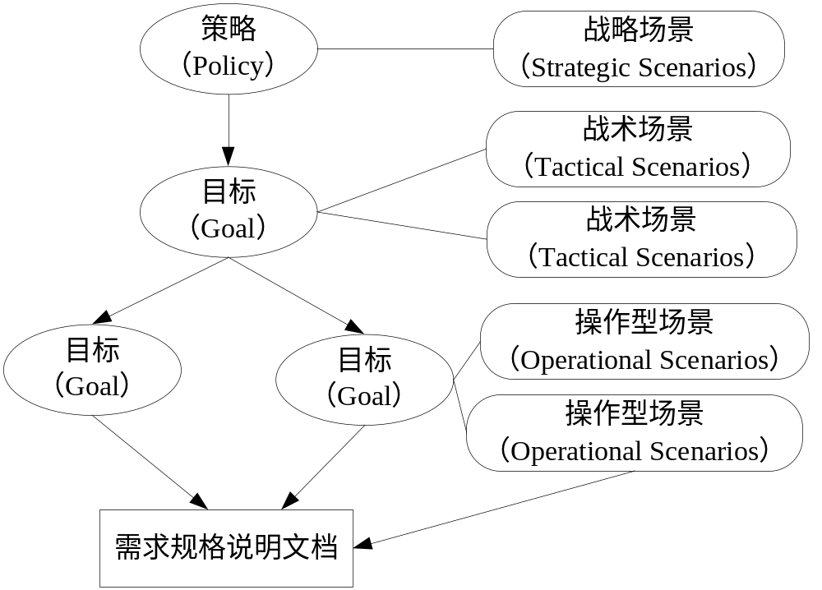
建立初始场景/用例模型
参见确定前景与范围部分

Slide 42
用例展开：指导获取
初始系统用例涉及的主题需要获取。
概要用例描述中发现的新主题需要获取。
具体用例中发现的模糊、不正确、不完备等细节内容需要再获取

Slide 43
初始用例
正常流程（触发条件，每天晚上）
  1车队报勤，包括人员报勤和车辆报勤
  2如果有新任务，新建用车计划。
  3根据用车计划，开具路单
  4 为路单开具出门证。
扩展流程
  3a 没有用车计划，也有可能开路单。
  3b开路单的车辆选择也可能不算报勤车辆
  4没有路单，也有可能单开出门证。

Slide 44
展开用例
正常流程（触发条件，每天晚上）
  1车队报勤，包括人员报勤和车辆报勤
  2如果有新任务，新建用车计划。
  3根据用车计划，开具路单
  4 为路单开具出门证。
扩展流程
  3a 没有用车计划，也有可能开路单。
  3b开路单的车辆选择也可能不算报勤车辆
  4没有路单，也有可能单开出门证。

Slide 45
指导进一步获取
编号 | 名称 | 参与者 | 优先级
M1 | 主流程——车队报勤 | 车队领导 | 5
M2 | 主流程——新建用车计划 | 调度室 | 5
M3 | 主流程——新建路单 | 调度室 | 5
M4 | 主流程——新建出门证 | 调度室。司机 | 5
M5 | 主流程——出门管理 | 司机、门卫 | 5
M6 | 主流程——回单操作 | 司机；调度室 | 5
E1 | 单独开具出门证 | 调度室 车队领导 司机 | 5
展开

Slide 46
用例展开：组织获取内容
面谈报告
  面谈对象：调度人员-车辆报勤
谈话要点 | 被会见者观点
主要任务 | 主要的工作是车辆调度 包括：车队报勤、开用车计划、开路单、开出门证
具体流程 | 基本流程是 1.每天晚上，车队会报第二天的勤，包括人员报勤和车辆报勤 2.之后如果有新任务，会新建用车计划。 3.之后根据用车计划，开具路单，同时附带一张出门证。
分支流程 | 主要的分支流程 1没有用车计划，也有可能开路单。 2开路单的车辆选择也可能不算报勤车辆 3没有路单，也有可能单开出门证。

Slide 47
用例展开：组织获取内容
用例
ID | X | 名称 | 车辆调度 | 优先级 | 高
参与者及目标 | （主参与者）调度室：安排车队的每日调度计划 （辅助参与者）车队领导：管理、批准调度计划 （辅助参与者）司机：上报自己车辆的安排
触发条件 | 每天晚上
主流程 | 1车队报勤，包括人员报勤和车辆报勤 2如果有新任务，新建用车计划。 3根据用车计划，开具路单 4为路单开具出门证。
分支流程 | 3a 没有用车计划，也有可能开路单。 3b开路单的车辆选择也可能不算报勤车辆 4没有路单，也有可能单开出门证。

Slide 48
正常流程 | 1、车队领导请求报勤 2、上报本车队所有车辆状态：系统显示车号，用户选择每辆车的状态 3、所有车的状态录入后，用户提交，系统记录车的状态 4、上报本车队所有人员的状态：系统显示本车队所有人员，用户选择每个人的状态 5、如果人员状态为“待派”，系统显示状态为“待派”的本车队车辆列表；用户选择一辆车与此人对应，也可以没有车与带派人对应；用户完成输入后提交
分支流程 | 正常流程中步骤2和4： 系统默认车辆（人员）状态为前一天的状态；允许用户选择多辆车（多个人），为其设定相同的状态
特殊需求 | 1、输入提示：必须填写的项目，输入框后标注*提示，界面最上方提示：*为必填项目 2、正常流程2、4中，允许用户多选，即为多个车辆或人设定相同的状态

Slide 49
使用分析模型分析用例描述
1.收银员输入会员编号；
2.收银员输入商品；
3.系统显示购买信息；
收银员重复2-3步，直至完成所有输入
4.系统显示总价和赠品信息；
5.顾客付款；
6.系统找零；
7.系统更新数据；
8.系统打印收据；
9.顾客离开

Slide 50
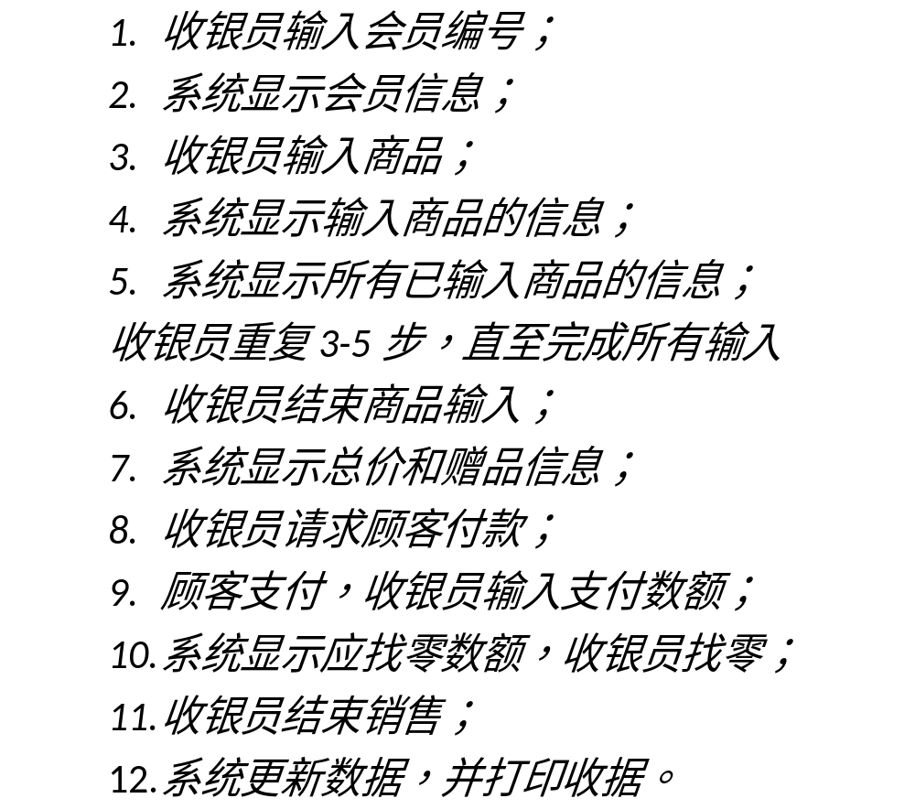
系统顺序图改进
异常流程？

Slide 51
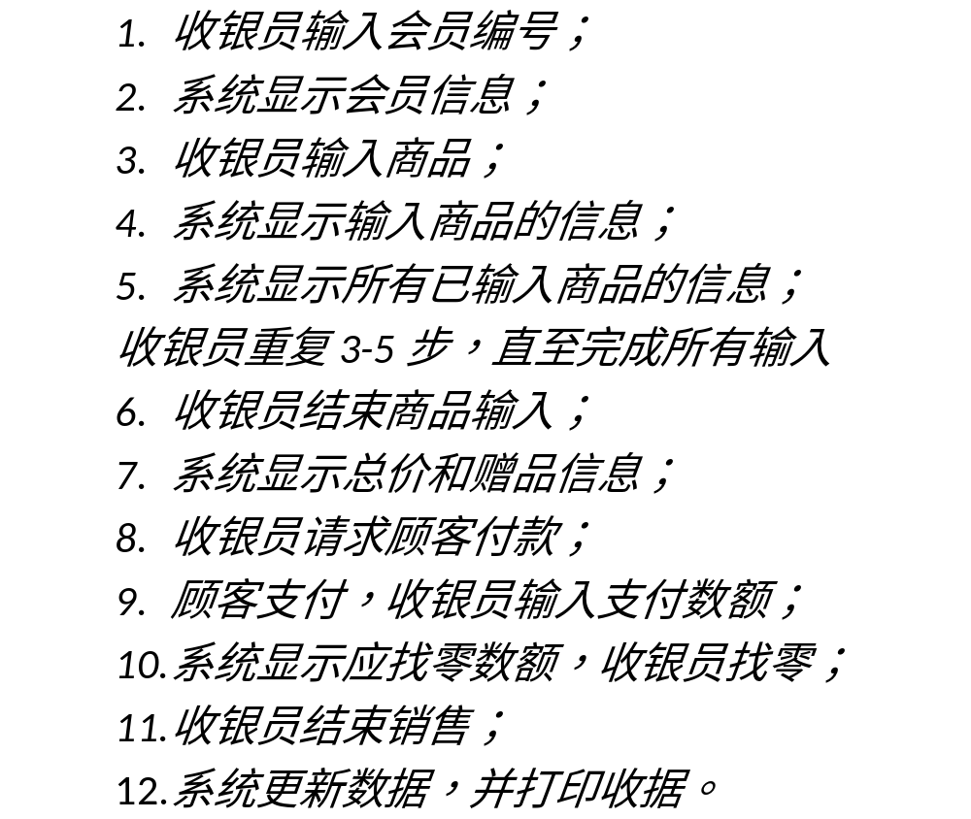
类图改进
收银员
会员编号
会员信息？
商品？
所有已输入商品？
总价？
赠品信息？
顾客→会员
支付数额？
应找零数额？
销售？
数据？
收据？

Slide 52
如果是会员，收银员输入客户编号
系统显示会员信息，包括姓名与积分
收银员输入商品标识
系统记录并显示商品信息，商品信息包括商品标识、描述、数量、价格、特价（如果有商品特价策略的话）和本项商品总价
系统显示已购入的商品清单，商品清单包括商品标识、描述、数量、价格、特价、各项商品总价和所有商品总价
收银员重复3-5步，直到完成所有商品的输入
收银员结束输入，系统计算并显示总价，计算根据总额特价策略进行
系统根据商品赠送策略和总额赠送策略计算并显示赠品清单，赠品清单包括各项赠品的标识、描述与数量
收银员请顾客支付账单
顾客支付，收银员输入收取的现金数额
系统给出应找的余额，收银员找零
收银员结束销售，系统记录销售信息、商品清单、赠品清单和账单信息，并更新库存
系统打印收据（格式为．．．）

Slide 53
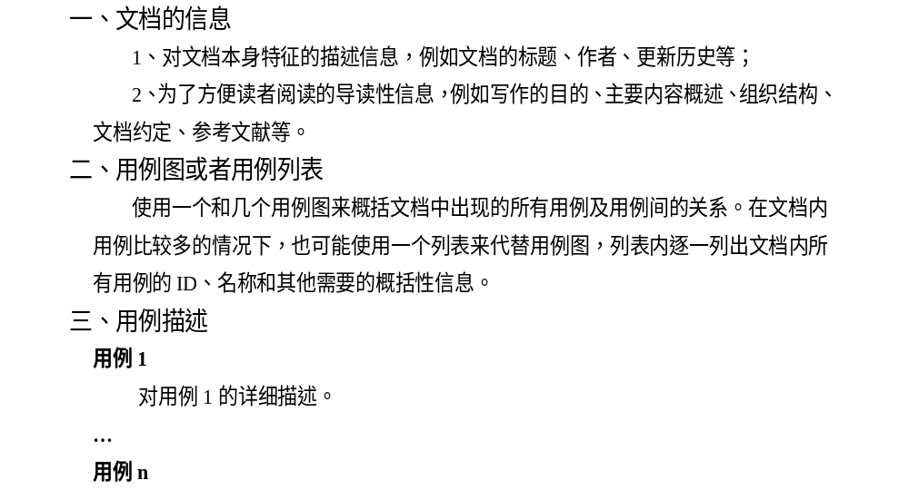
用例文档

Slide 54
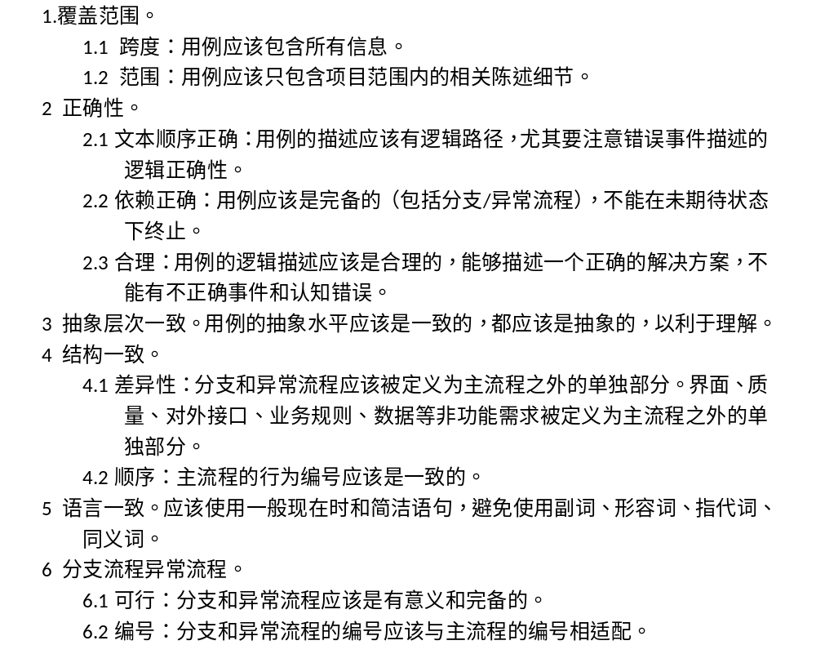
验证用例规格：CheckList

Slide 55
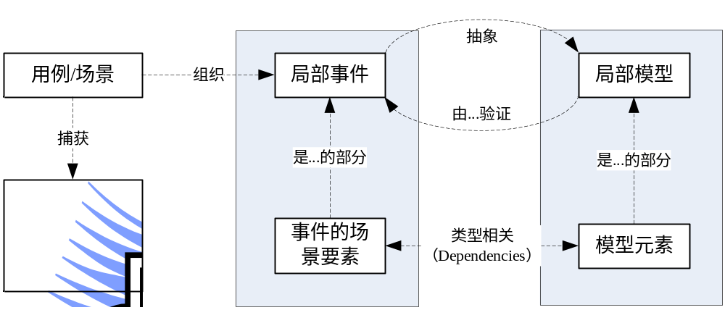
依据用例/场景模型组织需求分析

Slide 56
本章小结
需求获取的展开过程是递进、迭代的，场景/用例模型在其中起着重要的作用
场景/用例是需求的组织手段，是一种更为用户接受的需求线索表达方式
在实践中，场景/用例模型有很大的差异性，要正确掌握和使用需求的场景/用例特点
围绕场景/用例模型为核心，可以展开用户需求的获取活动

Slide 57
主要内容
用户需求获取活动的展开
场景/用例
场景/用例场景模型
基于场景/用例模型展开需求获取
场景/用例模型使用的注意事项

Slide 58
场景/用例模型使用的注意事项
<Top Ten Ways Project Teams Misuse Use Cases>
1. Don't bother with any other requirements representations.
2. Stump readers about the goal of your use case.
3. Be ambiguous about the scope of your use cases.
4. Include nonfunctional requirements and user interface details in your use-case text.
5. Use lots of extends and includes in your initial use-case diagrams.

Slide 59
场景/用例模型使用的注意事项
<Top Ten Ways Project Teams Misuse Use Cases>
6. Don't be concerned with defining business rules.
7. Don't involve subject matter experts in creating, reviewing, or verifying use cases.
8. If you involve users at all in use case definition, just "do it."
9. Write your first and only use case draft in excruciating detail.
10. Don't validate or verify your use cases.

Slide 60
1. Don't bother with any other requirements representations
In short, using multiple views gives you a richer context for eliciting user requirements
use cases don't include details found in other models, such as data attributes and business rules
第11章将详细讨论

Slide 61
2. Stump readers about the goal of your use case.
Use cases are designed to model Actor interactions with your software.
Human Actors don't interact with the system in order to CRUD rows in their databases. They don't think in terms of rows and databases.
Rather, Actors think in terms of higher-level goals, such as finding out the discount to give a particular customer; and these goals, in turn, serve business objectives.

Slide 62
3. Be ambiguous about the scope of your use cases.
Use-case scope mistakes are typically of two sorts:
  Either the use case does not address a single Actor goal,
  or the use case does not fall within your project's scope and should never have been detailed in the first place.

Slide 63
4. Include nonfunctional requirements and user interface details in your use-case text.
A common mistake teams make with use cases is to incorporate nonfunctional requirements, such as response times and throughput information, and user interface or prototype details such as widget manipulation and references to windows, buttons, and icons.
you should associate that information to the relevant use cases.

Slide 64
5. Use lots of extends and includes in your initial use-case diagrams.
Although the use-case diagram with includes and extensions semantics might be useful for certain complex use cases, it is more productive to spend your time specifying use-case text, visualizing relationships within and between use cases, and using multiple requirements models.

Slide 65
6. Don't be concerned with defining business rules.
a serious misconception: Business rules should be at the heart of your use cases, providing the controls, reasoning, guidance, and decisions behind the processes the use case describes.
If you don't explicitly define and separate your business rules, they will almost surely end up wrong, missing, or difficult to change.

Slide 66
7. Don't involve subject matter experts in creating, reviewing, or verifying use cases.
  Direct end users, Business subject matter experts, Customers
  At a minimum, end users should verify requirements by doing use-case walkthroughs
8. If you involve users at all in use case definition, just "do it."
  User requirements don't come from thin air.
    business goal, reverse-engineer, a list of customer complaints and change requests……
  you need to draft some requirements models, even if they're wrong or incomplete, before gathering users together.

Slide 67
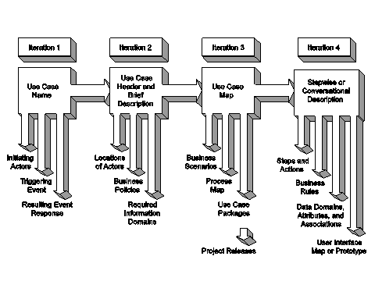
9. Write your first and only use case draft in excruciating detail.

Slide 68
10. Don't validate or verify your use cases.
review

Slide 69
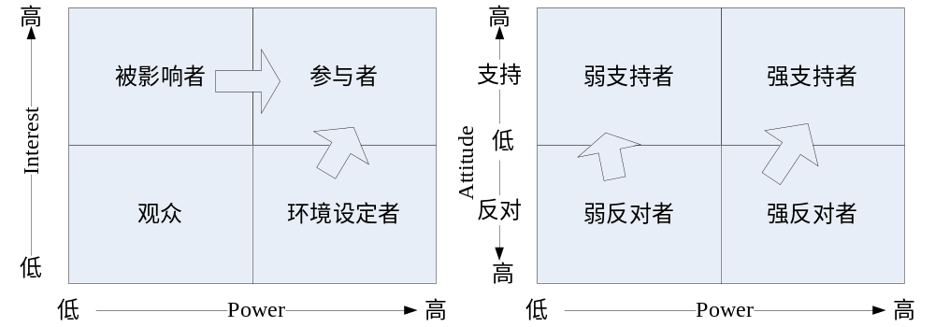
课堂分析
手机游戏的参与者、环境设定者、被影响者、观众？如何化解风险？
手机游戏的强支持者、强反对者、弱支持者、弱反对者？如何化解风险？

Slide 70
课堂分析
基于如下背景资料构建该系统的目标模型：
鼓楼校区教学楼正门右手处有一台某品牌饮料的自动贩售机。最近，小百合BBS上出现了关于这台机器的若干讨论。有同学表示，该机器使用的是某支付平台较为古老的声波支付手段，其提示声音较大，在使用高峰期对周边教室内自习的同学产生了较大的影响，且声波支付手段经常不成功，仍需使用传统的投币方式付款，饮料出货时噪音也较大。也有同学表示该品牌的饮料“这辈子不可能不喝的，只有在这台贩卖机上买才能维持得了生活这样子”。据悉，目前该饮料贩售机已在原有的现金和声波支付基础上增加了扫码支付。

Slide 71
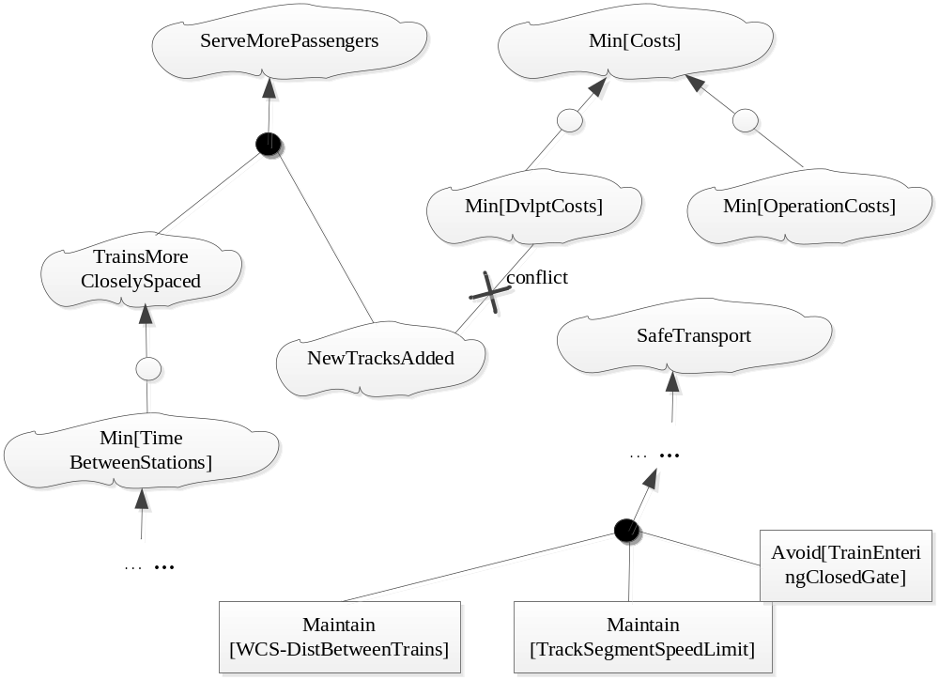
目标模型提示

